Slide 1
互联网时代图书馆功能定位
中国农业大学 朱启臻
2016.7

Slide 2
一、互联网时代图书馆遇到的问题
文献资源的挑战；
服务方式挑战；
人员素质的挑战：
图书馆价值迷失(资源价值与社会价值)；
赋予图书馆新的活力
信息中心——文化中心
“公共文化空间”
教育空间

Slide 3
二、图书馆是学习空间
提供学生自我展示平台、激发学习热情和创作灵感的空间。
安静学习空间与小组自由讨论学习空间、各类创客空间、拓展空间等；
充分利用、激活图书馆的资源，激发学生学习兴趣和内在潜能，为学生全面发展提供保障和支持。

Slide 4
引导阅读
名著推荐
需要图书馆管理人员对采购的书籍进行筛选、甄别、组合。
图书馆与教师保持密切的联系

Slide 5
三、图书馆是知识生产空间
对本校教师生产的知识整理、加工和传播；
通过搭建学术交流平台激发新知识的灵感；
直接生产知识（学术评论、文献综述等）。

Slide 6
四、图书馆是教化空间
教化内容：
科学精神（追求真理、科学思维）
人文素养（以人的价值、感受、尊严为中心的精神）
道德品质(如诚信、感恩、尊老爱幼)

Slide 7
什么是有文化
根植于内心的修养；
无需提醒的自觉；
以约束为前提的自由；
为别人着想的善良。

Slide 8
实现教化的途径
图书馆文化与文化图书馆
以人文的、精神的、传统的、积淀的文化服务于读者
读书活动（陶冶情操）
学术交流（培养独立性和批判精神）

Slide 9
校园文化活动基地；
优秀文化传播基地；
文化素质培育基地；
特色文化的传承基地。

Slide 10
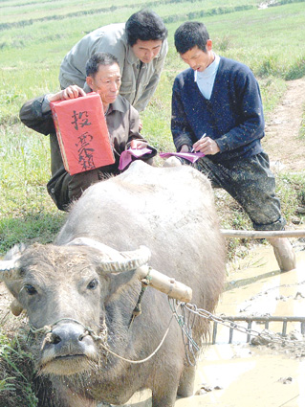
谢谢
联系电话：13301310585
E-MAIL: zhuqz@cau.edu.cn
微信：912629862

